Slide 1
সবাইকে শুভেচ্ছা

Slide 2
পরিচিতি
ফজলে রাব্বী
সহকারী শিক্ষক(বিজ্ঞান)
আন্দুলবাড়ীয়া মাধ্যমিকবালিকা বিদ্যলয়,জীবননগর,চুয়াডাঙ্গা।
নবম শ্রেণী
পদার্থ বিজ্ঞান
প্রথম অধ্যায়
বিশেষ পাঠ: স্লাইড ক্যালিপাস

Slide 3
শিখনফল
১। স্লাইড ক্যালিপাস কি বলতে পারবে।
২। ভার্নিয়ার ধ্রবক কী লিখতে পারবে।
৩। স্লাইড ক্যালিপাসের সাহায্যে কোন বস্তুর
ব্যাস /ব্যাসার্ধ নির্নয় করতে পারবে

Slide 4
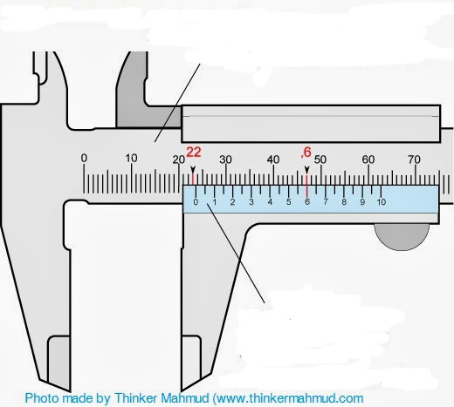
Slide calipers

Slide 5
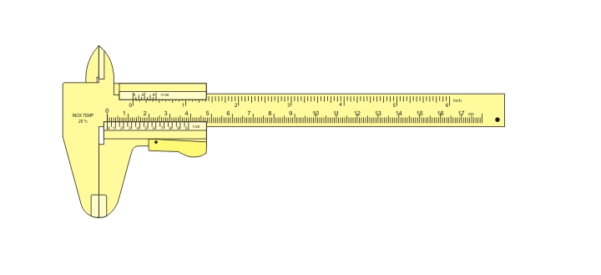
কিভাবে কাজ করে?

Slide 6
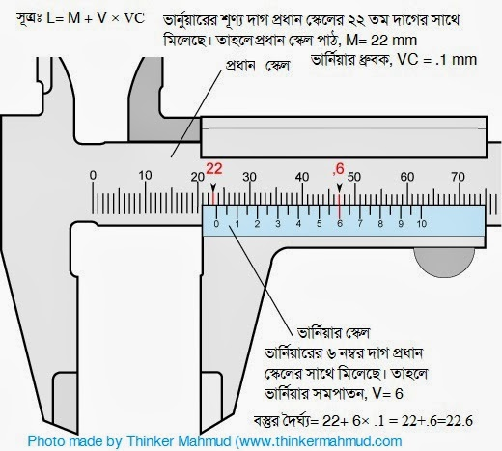

Slide 7
এসো একটি video দেখি

Slide 8
দলীয়কাজ
ধরা যাক B দন্ডের প্রধান স্কেল পাঠ ১২ mm দাগ অতিক্রম করছে এবং ভার্নিয়ারের ৭ নং দাগটি প্রধান স্কেলের একটি দাগের সাথে মিলেছে । তাহলে দন্ডের দৈঘ্য কত ?

Slide 9
মূল্যায়ণ
ক) ভার্নিয়ার ধ্রবক কি ?
খ) কোন কাজে এটি ব্যবহার করতে হয় ।

Slide 10
বাড়ীর কাজ
একটি দন্ডের প্রস্থ ৬ mm ভার্নিয়ার পাঠ ৬ হলে প্রধান স্কেল পাঠ কত ?

Slide 11
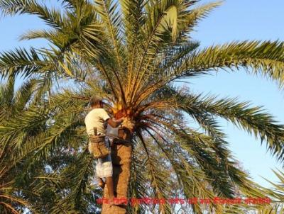
ধন্যবাদ

